Slide 1
V2.2
PISCINE CODING FACTORY
Pierre-Henri FRICOT
Romuald GRIGNON
Robin PENEA
Joachim THIBOUT
Coding Factory by ESIEE-IT
CCI Paris Ile-de-France
Cergy-Pontoise / Paris-Montparnasse

Slide 2
INSTALLATION

Slide 3
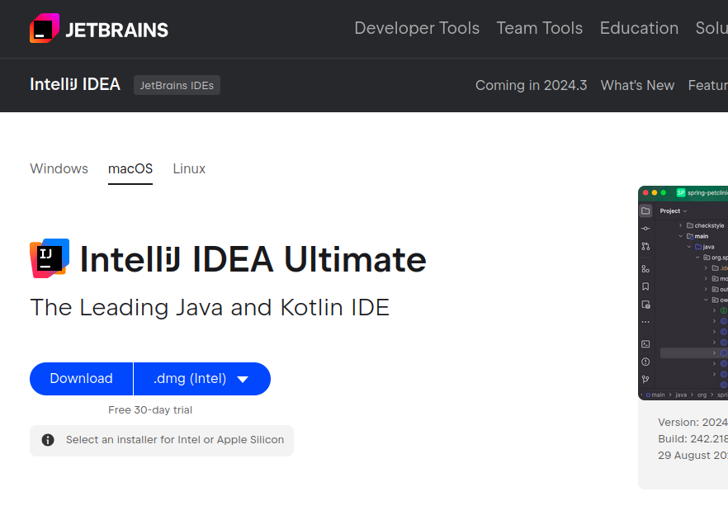
IntelliJ
Le logiciel pour notre environnement de développement se nomme IntelliJ
Il est édité par la société JetBrains et son téléchargement est possible depuis le site Internet officiel : https://www.jetbrains.com/idea/download
Choisir ensuite la plateforme et télécharger
  Windows
  Mac
  Linux
Une version « community » existe gratuitement
Une version complète est utilisable en vous
inscrivant avec votre adresse personnelle
puis en faisant la demande d’une licence avec
votre adresse étudiante

Slide 4
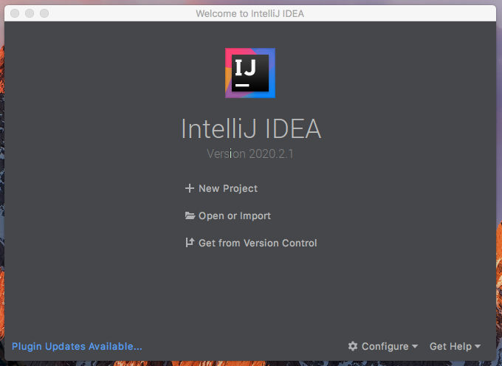
Créer le premier projet Java
Ouvrez IntelliJ
Confirmez l’autorisation d’ouverture d’IntelliJ par le système
Acceptez la licence JetBrains
Choisissez le thème sombre ou clair de votre choix (vous pouvez changer ce choix plus tard)
Cliquez sur suivant jusqu’à déclencher le chargement d’IntelliJ
Vous devriez voir l’écran d’accueil
Cliquez sur « new Project »

Slide 5
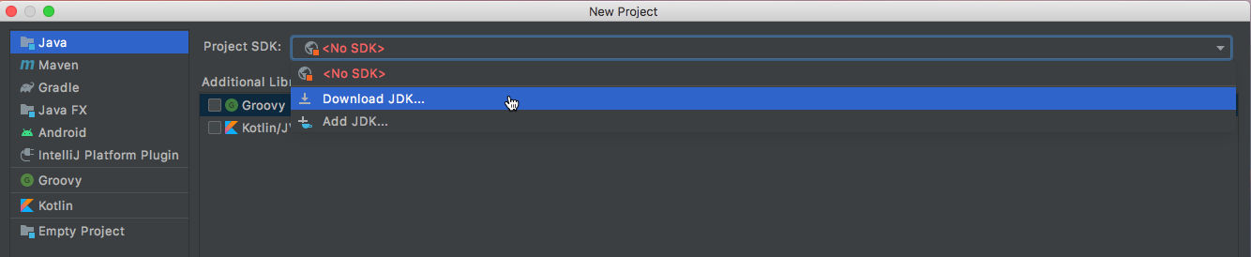
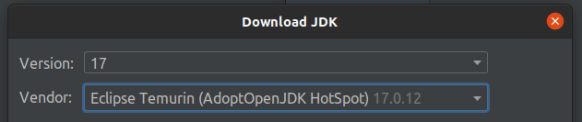
Créer le premier projet Java
Dans l’écran suivant, choisissez « Java » à gauche
Puis dans « Project SDK » sélectionnez « Download JDK »
Dans la fenetre de dialogue qui va apparaître, sélectionnez une version du JDK (vous pouvez prendre la dernière version, la pus récente, mais si vous rencontrez des soucis, la version 17_Temurin devrait être suffisante)

Slide 6
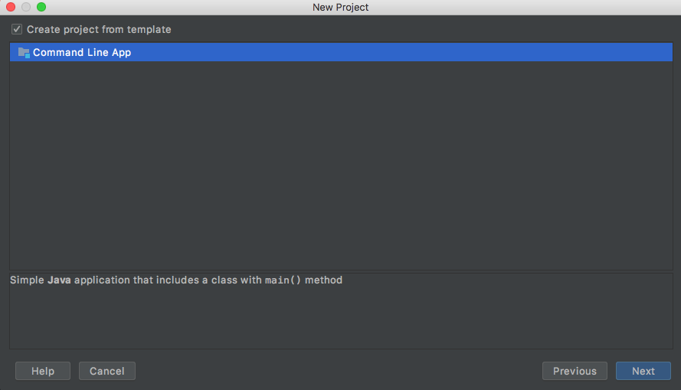
Créer le premier projet Java
Cliquez sur « next » puis cochez la case « Create Project from template » et sélectionnez le choix « Command line App »

Slide 7
Créer le premier projet Java
Cliquez sur « next ». Il faut définir un nom de projet : entrez « piscine_coding » par exemple.
Dans « project location » vérifiez que le chemin ne comporte pas d’espace ou de caractère accentué
Attendez quelques secondes que le projet soit créé
Puis dans le fichier « main.java » qui a été créé (ouvert par défaut), écrivez le code suivant :
    package com.company;
    public class Main {
    public static void main(String[] args) {
    System.out.println("Hello Coding Factory!");
    }
    }

Slide 8
Créer le premier projet Java
Enfin pour exécuter votre programme, cliquez sur le bouton de lecture vert en haut à droite de la fenêtre, dans la barre d’outils.
Si tout s’est bien passé, un panneau en bas de la fenêtre s’affiche, avec un message
    « Hello Coding Factory ! »
Votre machine est prête pour démarrer la piscine de la Coding Factory !

Slide 9
Rosetta 2 et les processeurs Apple Silicon
Certaines machines Apple possède un processeur qui n’est pas compatible avec la norme x86 comme les processeurs de chez Intel ou AMD.
De fait, la piscine de la coding factory ne fonctionnera pas par défaut sur ces machines.
Il vous faudra installer l’outil « Rosetta 2 » qui permet d’exécuter des applications x86 sur votre puce Apple Silicon de manière transparente pour l’utilisateur
Une page explicative de la procédure est disponible ici :
    https://infoidevice.fr/comment-installer-rosetta-2-sur-mac-apple-silicon

